Slide 1
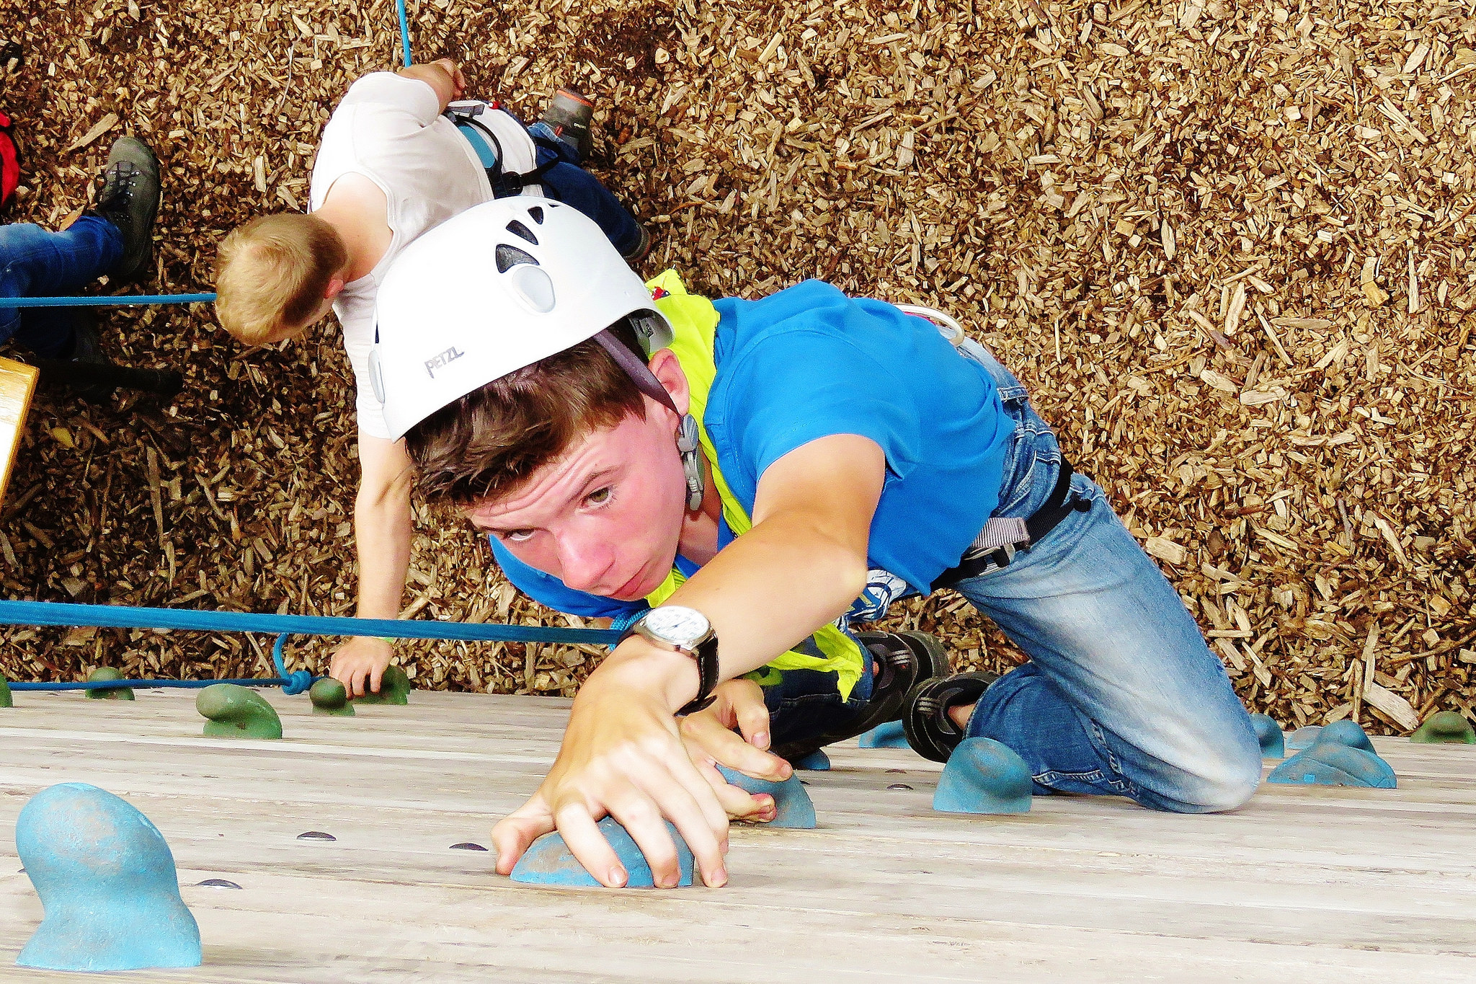
SCOUTING
OP JE CV
Masterclass Scouting op je CV

Slide 2
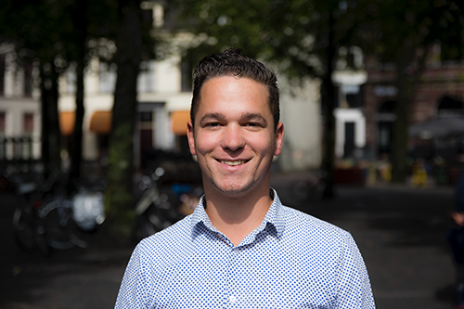
Even voorstellen
Mitchel Eijkemans
24 jaar – Tilburg – Docent maatschappijleer
Lid HRM-team loopbaanbegeleiding
Trainer
Vertegenwoordiging SN bij de NJR
Alice Ogink
43 jaar – De Meern – Manager Health Intelligence
Trainer PST
Oud-Voorzitter HRM team

Slide 3

Wat gaan we doen?
Waarom Scouting/nevenactiviteiten?
Korte introductie: verschillende soorten leren
De brief
Het CV
Nevenactiviteiten op je CV
Solliciteren in 2017

Slide 4
Waarom Scouting?
Wat voegt Scouting toe aan je CV / je persoonlijke ontwikkeling?

Slide 5
Wat is leren?
fase 1
concreet
ervaren
doen
doeners
reflecterende
mensen
fase 4
actief
experimenteren
opnieuw doen
fase 2
waarnemen en
overdenken
reflecteren
practische
mensen
(waarom?)
theoretische
mensen
(hoe?)
fase 3
abstracte
begripsvorming
denken
Bron: Kolb’s Learning Cycle
Notes:
Iedereen heeft een voorkeurs manier van leren (leerstijl).
Maar om echt iets te kunnen leren moet je de hele cirkel door.

Slide 6

Verschillende soorten leren
“Bij ‘leren’ wordt vaak gedacht aan kennis en vaardigheden, maar de competenties die kinderen bij Scouting ontwikkelen zijn ook gericht op het sociale aspect. Samenwerken, zorgen voor elkaar, respect voor de omgeving; dat zijn belangrijke aandachtsgebieden van het Scoutingprogramma.
De niet-formele manier van leren bij Scouting zit tussen formeel (op school, met vastgestelde doelen en eisen) en informeel (spontaan, in het dagelijks leven) leren in”

Slide 7
Verschillende soorten leren II

Slide 8
Verschillende soorten leren III

Slide 9
Waarom Scouting?
Nu nogmaals de vraag:
Wat voegt Scouting toe aan je CV / je persoonlijke ontwikkeling?

Slide 10
Tips voor je sollicitatiebrief
Kort, kernachtig en bondig, maximaal 1 A4
Schrijf actief
Geen herhaling van jouw CV
Geen algemeenheden/clichés
Wees persoonlijk en eerlijk
Geloofwaardig door feiten
Sluit aan bij de vacature (en het bedrijf)

Slide 11

Let op spel- en taalfouten!

Slide 12
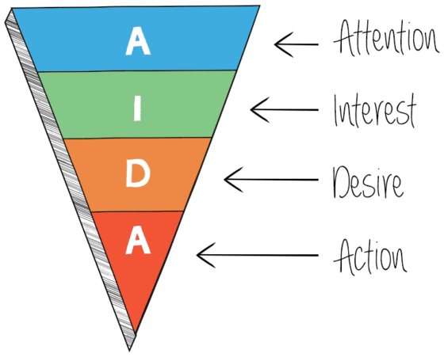
Opbouw van je brief
AIDA
Aanleiding van je brief (Attention)
Promotie van jezelf (Interest)
Motivatie (Desire)
Waarom bij dit bedrijf en verzoek tot reactie (Action)

Slide 13
Sollicitatiebrief uit de praktijk

Slide 14
De opbouw van je CV
1. Persoonsgegevens (let op wat je deelt)
2. Korte profielschets
3. Werkervaring (heden > verleden)
4. Opleidingen (heden > verleden)
5. Nevenactiviteiten
6. Overige kennis / competenties
7. Persoonlijke interesses

Slide 15
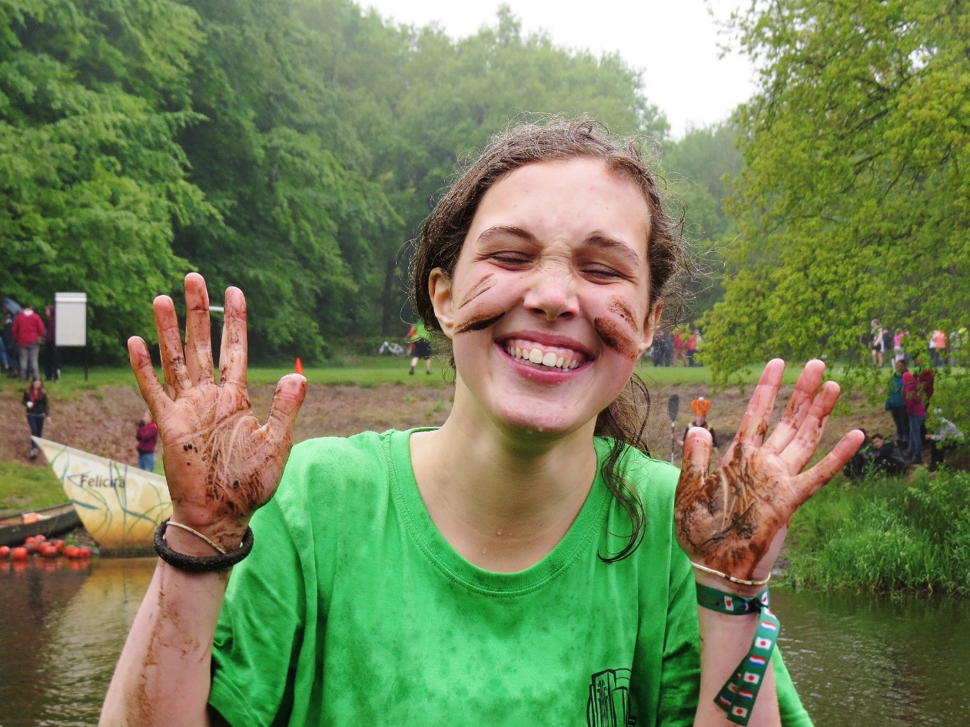
Wat zijn nevenactiviteiten?
Kort gezegd zijn dit onbetaalde of betaalde activiteiten die je naast je baan verricht

Slide 16
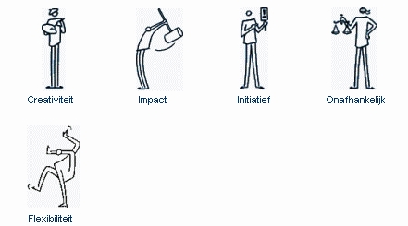
Waarom nevenactiviteiten op je CV?
Waardevolle ervaring
Aanvulling op je competenties
Versterking van je competenties
Soms verplicht ivm concurrentiebeding

Slide 17
Nevenactiviteiten op je CV
Voorbeeld:
2010-2013 Leidinggevende bij Scoutingvereniging Verantwoordelijk voor de algehele leiding en het opzetten van activiteiten en evenementen.
2009 Vrijwilligerswerk in Oeganda Bouwen van basisschool en toiletgebouw in Kanyanga (Bukeda District).

Slide 18
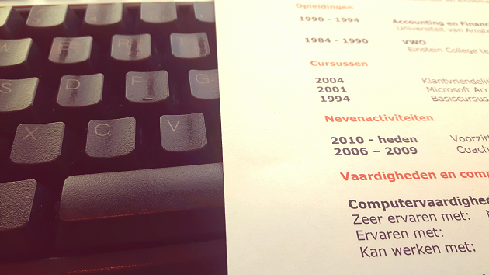
Waar horen ze te staan?
Omdat nevenactiviteiten behoorlijk waardevol kunnen zijn, verdienen ze het om relatief hoog op een cv te staan. Daarom staan ze over het algemeen direct onder de werkzaamheden en opleidingen.

Slide 19
Maar hoe dan?
Scoutingtermen moet je uitleggen… ècht!
Gelukkig werken we steeds meer met competenties

Slide 20
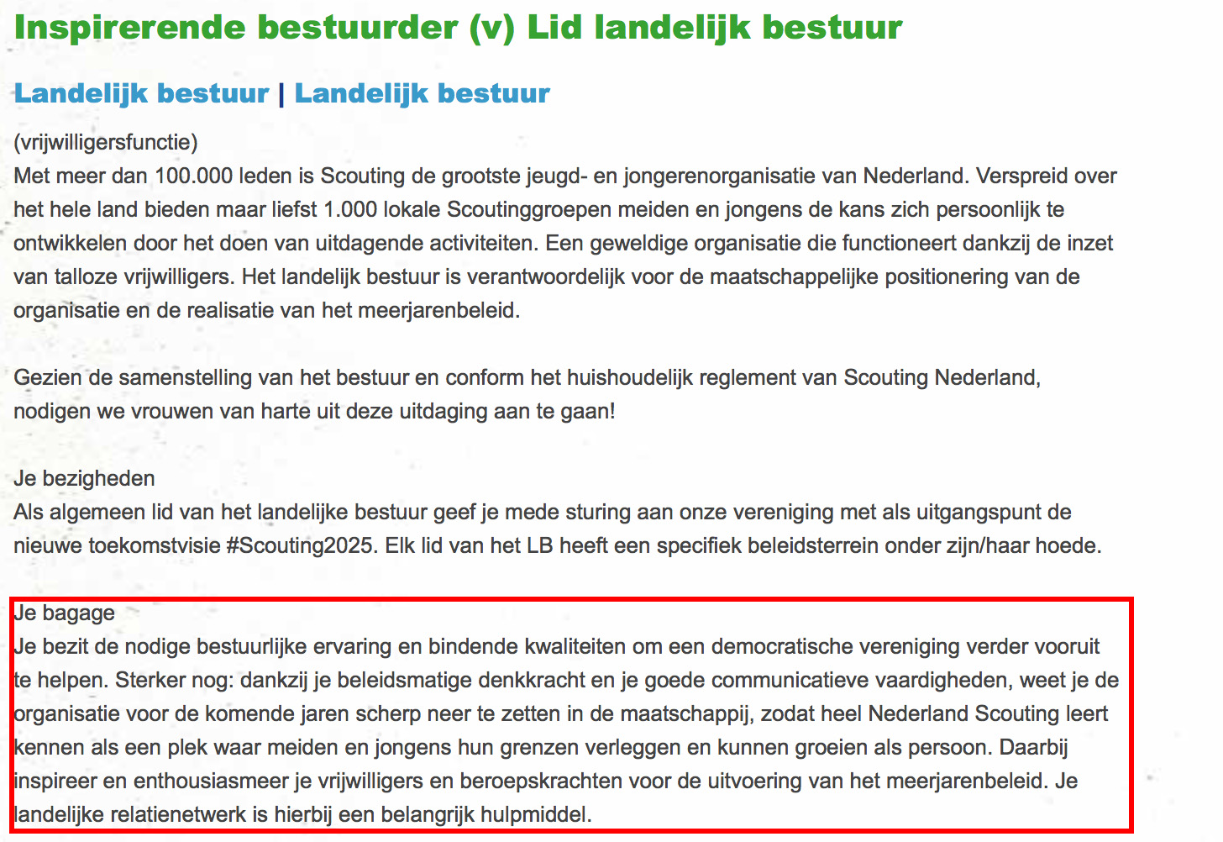

Slide 21
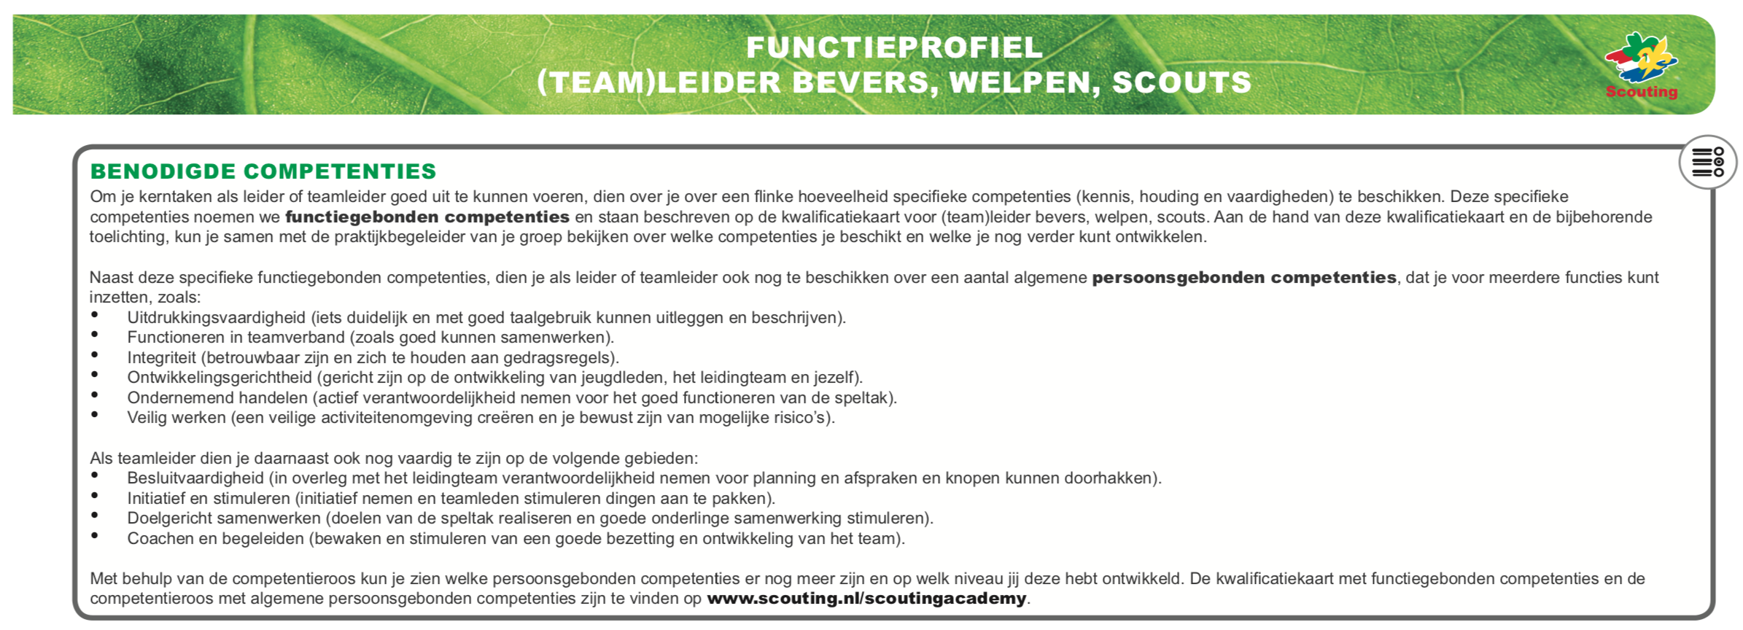

Slide 22
CV’s: aan de slag!
Een aantal CV’s uit de praktijk.
De vraag aan jullie:
Wat is er goed aan?
Wat kan er beter?
Geef ook direct aan hoe je het kan verbeteren

Slide 23
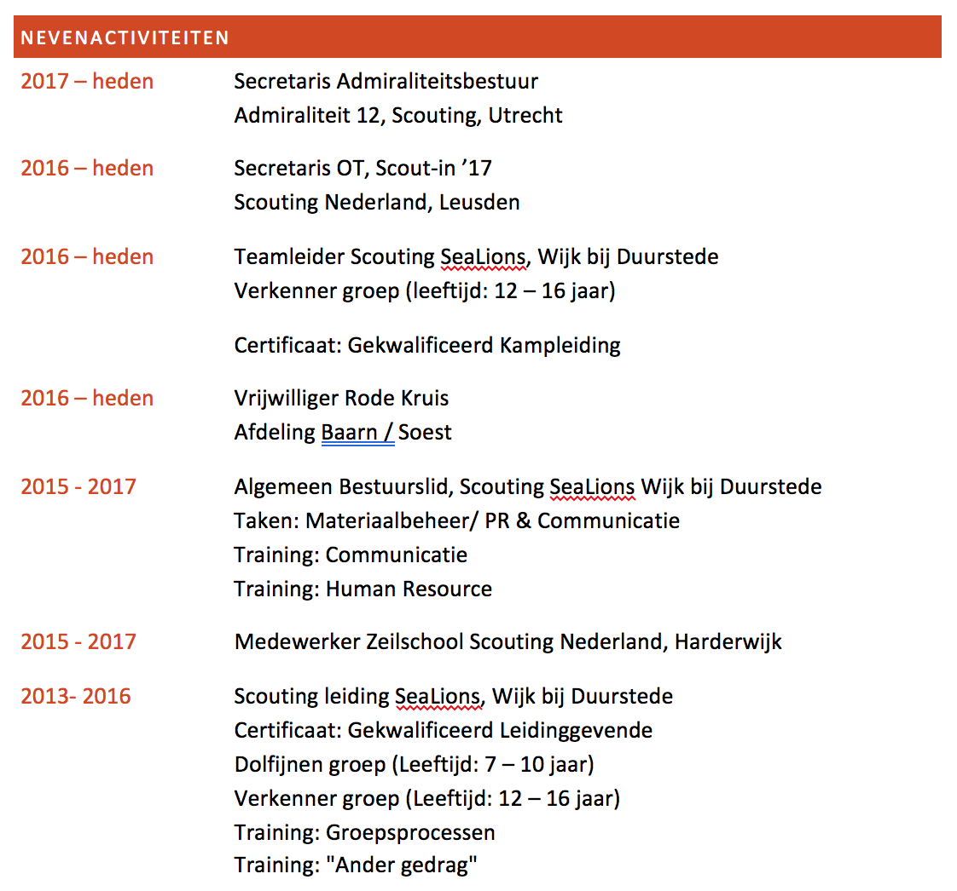

Slide 24
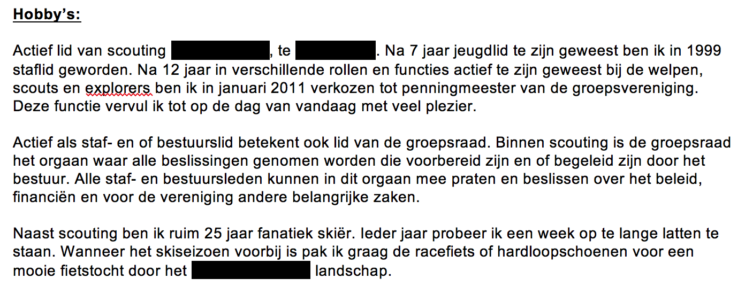

Slide 25
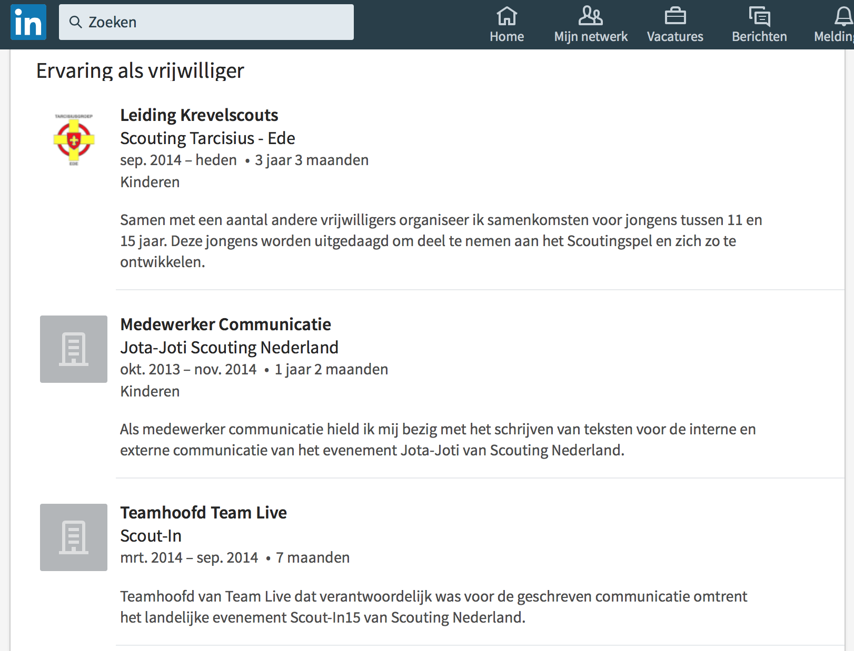

Slide 26
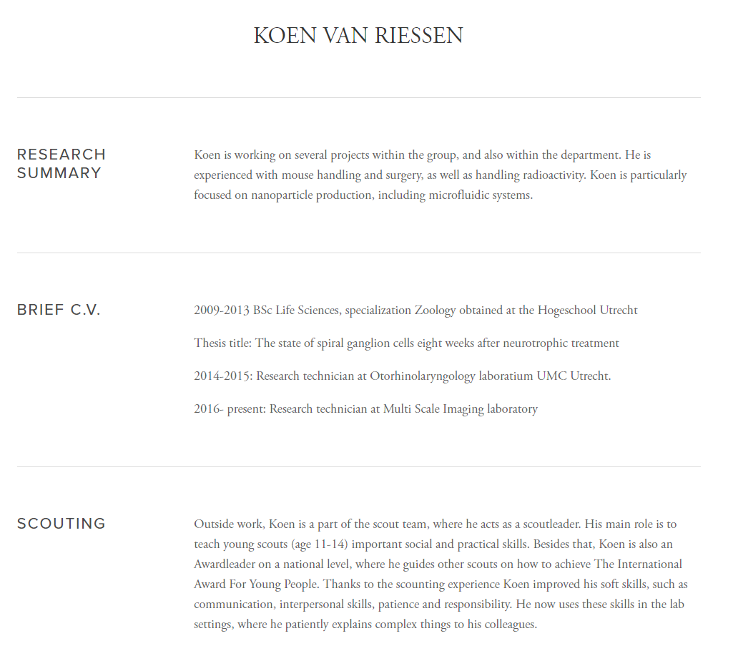
https://www.multiscaleimaging.com/people-koen-van-riesen/

Slide 27



Solliciteren anno 2017
Kort filmpje in CV
Foto's en beelden belangrijk
Voor elke sollicitatie een apart CV
Een profiel in je CV
Facts
LinkedIn is aanvulling op je CV
CV's worden inhoudelijker
LinkedIn, zorg dat je gevonden wordt
Messaging solliciteren
Specifieke skills worden belangrijk
Personeel via personeel
Video solliciteren
Online solliciteren
Gebruik van Big Data

